Slide 1
PROJET « ACHETO »
Planification du projet : diagramme de Gantt, chemin critique, diagramme des ressources et diagramme de PERT
Yasmina · Basma · Oumaima · Noura
A
B
C
D
E
F
G
H
I
Tâches A à I · tâches critiques en orange
Notes:
Présentation du projet Acheto : nous allons présenter la planification (Gantt, chemin critique, ressources, PERT).

Slide 2
Répartition des tâches entre les membres
Y
Yasmina
Tâches A + B
B
Basma
Tâches C + G
Analyse et Planification · Cahier des charges · Exigences · UML · Wireframes · Conception BDD et Interfaces
Développement Front-end · Consultation · Recherche · Filtrage · Messagerie
O
Oumaima
Tâches D + F
N
Noura
Tâches E + H + I
Authentification & Profils · Inscription / Connexion · Administration · Gestion des villes, catégories et membres
Gestion des Annonces · Déposer / Valider / Supprimer · Tests, Corrections et Intégration Globale · Déploiement et Maintenance
Notes:
Chaque membre du groupe présente ses propres tâches : Yasmina A+B, Basma C+G, Oumaima D+F, Noura E+H+I.

Slide 3
Tableau prévisionnel des tâches
Tâche | Responsable | Début | Fin | Durée (jours) | Prédécesseurs | Critique
A | Yasmina | 06/10 | 08/10 | 3 | — | Oui
B | Yasmina | 09/10 | 12/10 | 2 | A | Oui
C | Basma | 13/10 | 16/10 | 4 | B | Non
D | Oumaima | 13/10 | 15/10 | 3 | B | Oui
E | Noura | 16/10 | 22/10 | 5 | D | Oui
F | Oumaima | 16/10 | 21/10 | 4 | D | Non
G | Basma | 16/10 | 16/10 | 1 | D | Non
H | Noura | 23/10 | 27/10 | 3 | C, E, F, G | Oui
I | Noura | 28/10 | 29/10 | 2 | H | Oui
Durée totale : 18 jours ouvrés (06/10/2026 → 29/10/2026)
Notes:
Tableau des 9 tâches avec responsable, dates, durée et prédécesseurs.

Slide 4
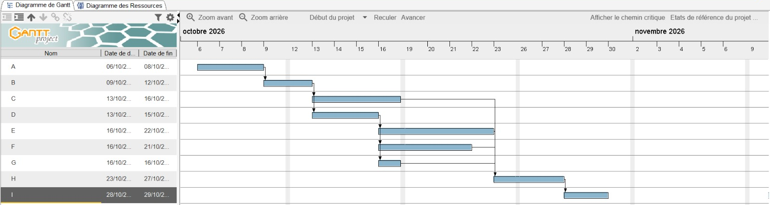
Diagramme de Gantt
Lecture : A → B → (C, D) → (E, F, G) → H → I. Le projet commence le 06/10 et se termine le 29/10/2026.
C, D : en parallèle après B · E, F, G : en parallèle après D · H attend la fin de C, E, F et G
Notes:
Le Gantt montre l'enchaînement des tâches et les dépendances.

Slide 5
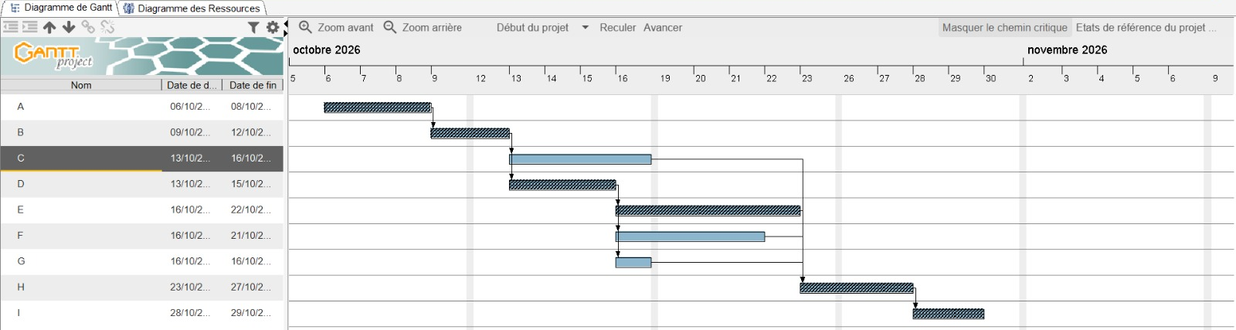
Le chemin critique
18 jours
A
→
B
→
D
→
E
→
H
→
I
durée minimale du projet
Tâches hachurées = critiques (marge nulle) : tout retard sur A, B, D, E, H ou I retarde la fin du projet.
Notes:
Chemin critique : A → B → D → E → H → I, soit 3+2+3+5+3+2 = 18 jours ouvrés.

Slide 6
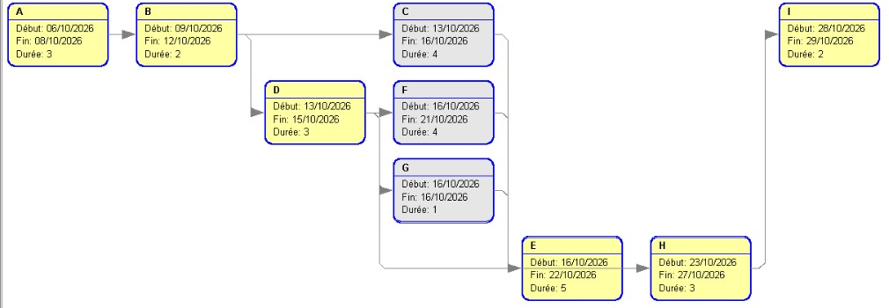
Diagramme de PERT
Chaque nœud indique le début, la fin et la durée de la tâche. Les tâches grisées (C, F, G) ont de la marge ; H démarre quand C, E, F et G sont terminées.
Notes:
Le PERT montre le réseau des tâches. Le chemin critique passe par A, B, D, E, H, I.

Slide 7
PERT : dates au plus tôt / au plus tard et marges
Tâche | Durée | Début tôt | Fin tôt | Début tard | Fin tard | Marge
A | 3 | 0 | 3 | 0 | 3 | 0
B | 2 | 3 | 5 | 3 | 5 | 0
C | 4 | 5 | 9 | 9 | 13 | 4
D | 3 | 5 | 8 | 5 | 8 | 0
E | 5 | 8 | 13 | 8 | 13 | 0
F | 4 | 8 | 12 | 9 | 13 | 1
G | 1 | 8 | 9 | 12 | 13 | 4
H | 3 | 13 | 16 | 13 | 16 | 0
I | 2 | 16 | 18 | 16 | 18 | 0
Marge
= fin tard − fin tôt
Marge = 0
A, B, D, E, H, I sont critiques
Marges
C : 4 j · F : 1 j · G : 4 j
Jours ouvrés depuis le début du projet
Notes:
Calcul : aller (dates au plus tôt) puis retour (dates au plus tard). Marge = fin au plus tard − fin au plus tôt.

Slide 8
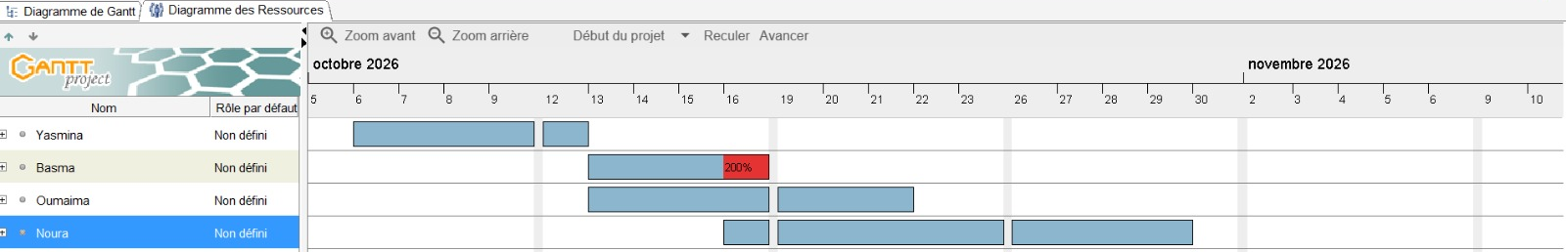
Diagramme des ressources
Charge par membre
Surcharge détectée
Solution proposée
Yasmina : A, B (06 → 12/10). Oumaima : D, F. Noura : E, H, I jusqu'au 29/10.
Basma est à 200 % le 16/10 : C se termine le jour où G commence.
G a 4 jours de marge : la décaler résout la surcharge sans retarder le projet.
Notes:
La barre rouge 200 % indique une surcharge de Basma le 16/10.

Slide 9
Conclusion
18 jours
6 tâches
1 point
durée du projet, du 06/10 au 29/10/2026
sur le chemin critique : A, B, D, E, H, I
de vigilance : surcharge de Basma le 16/10
Merci pour votre attention
Yasmina · Basma · Oumaima · Noura
Notes:
Résumé et questions.

